Slide 1

INOVATIVNE MJERE ZA GRADOVE FINANCIJSKA POTPORA EUROPSKE UNIJE PROJEKTIMA ZAŠTITE JAVNIH PROSTORA
dr. sc. Krunoslav Borovec

Slide 2



FINANCIJSKA SREDSTVA EUROPSKE UNIJE ZA ZAŠTITU JAVNIH PROSTORA
Akcijski plan za potporu zaštiti javnih prostora;
18,5 milijuna EUR - u okviru Fonda za unutarnju sigurnost (ISF)
potpora transnacionalnim projektima država članica za bolju zaštitu javnih prostora kroz iskorištavanje iskustava i najbolje prakse drugih država članica te jačanju prekogranične suradnje

Slide 3
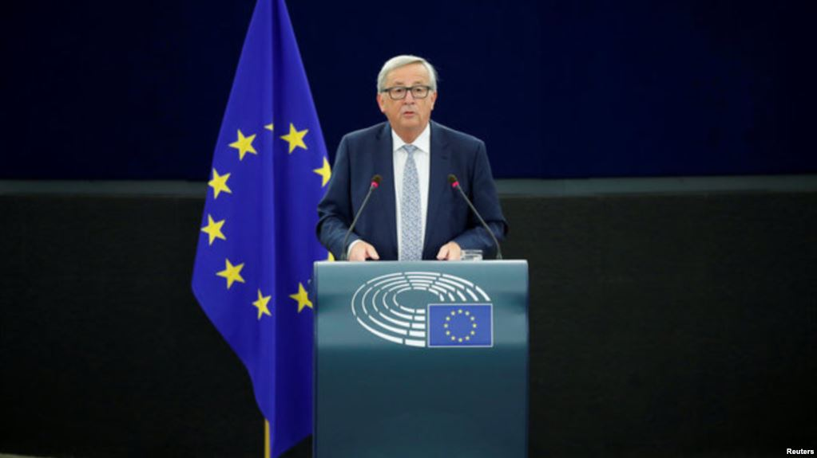

PREDSJEDNIK EUROPSKE KOMISIJE, G. JEAN - CLAUDE JUNCKER - obraćanje o stanju unije 13. rujna 2017. godine
-100 mil. EUR za potporu gradovima koji ulažu u sigurnosna rješenja - „Inovativne mjere za gradove”

Slide 4

TERORISTIČKI NAPADI U EUROPI
226 napada 2014. godine
193 napada 2015. godine
142 napada 2016. godine
205 napada 2017. godine
(Europol)

Slide 5
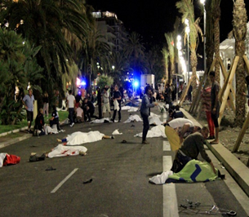
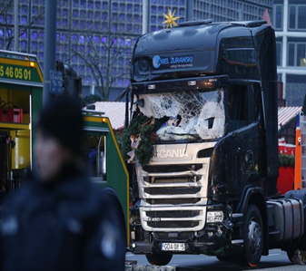
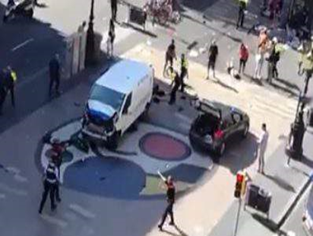
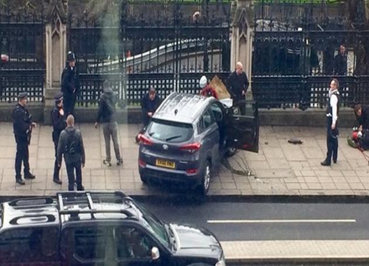
NAPADI VOZILIMA U EUROPI
Nica - smrtno stradalo 86 osoba,
Berlin - smrtno stradalo 12 osoba,
Westminster Bridge - smrtno stradalo 5 osoba,
Stockholm - smrtno stradalo 5 osoba,
London Bridge - smrtno stradalo 7 osoba,
London, sjeverni dio grada - smrtno stradao napadač,
Barcelona i Cambrils - smrtno stradalo 14 osoba,
…

Slide 6
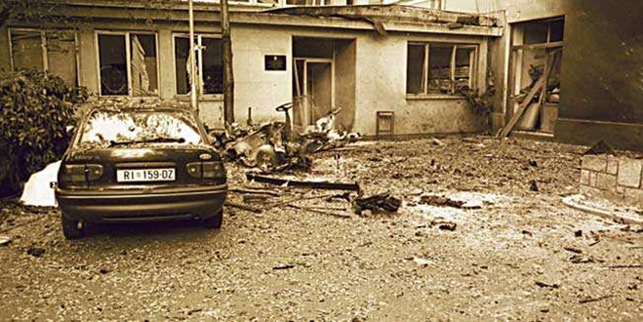
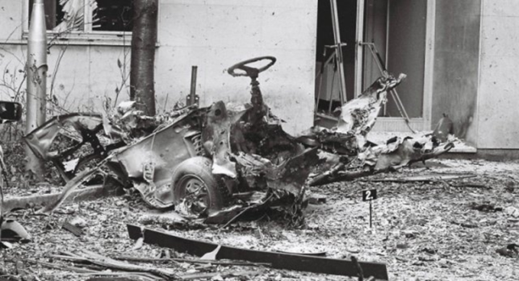
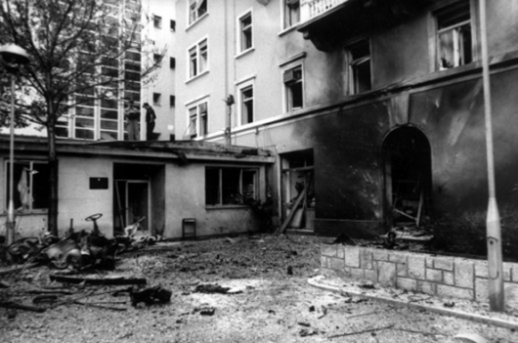
TERORIZAM I SIGURNOST JAVNIH PROSTORA
Napadi na javnim prostorima i mjestima okupljanja velikog broja građana,
Moderni pojavni oblici izvršenja napada,
Dominantno korištenje niskotehnoloških metodologija izvršenja,
Usmjerenost prema zapadnim vrijednostima,
Usmjerenost prema obilježjima drugih religija,
Izazivanje opće nesigurnosti građana,
Izazivanje općeg straha - paraliziranje normalnog života građana

Slide 7

http://www.uia-initiative.eu/en/get-involved-project/guidance
ukupno 100 mil. EUR;
sufinanciranje projektnih aktivnosti u iznosu od 80 % - naviše do 5 mil. EUR

Slide 8
FINANCIRANJE PROJEKATA
Ministarstvo regionalnog razvoja i fondova Europske unije, Uprave za strateško planiranje i koordinaciju EU fondova, Sektora za programiranje, koordinaciju i strateško praćenje ESI fondova;
instrument Urbane inovativne mjere dio Fonda za regionalni razvoj Ministarstva regionalnog razvoja i fondova Europske unije

Slide 9

TKO MOŽE APLICIRATI?
• Gradovi sa 50.000 stanovnika ili više;
• Više gradova zajedno kako bi se obuhvatilo područje od najmanje 50.000 stanovnika

Slide 10

ŽIVOTNI CIKLUS PROJEKTA
PRIPREMA
IZBOR (trajanje 6 mjeseci)
IMPLEMENTACIJA (trajanje 3 godine)
ZATVARANJE I PRIJENOS ZNANJA (trajanje 1 godina)
http://www.uia-initiative.eu/en/get-involved-project/project-lifecycle

Slide 11

ŽIVOTNI CIKLUS PROJEKTA
1. PRIPREMA
Dizajn inovativnog rješenja sa lokalnim dionicima kao odgovor na urbani izazov;
Dobivanje pomoći od stalnog tajništva inicijative „Inovativne mjere za gradove (UIA) i sudjelovanje na seminarima za podnositelje zahtjeva tijekom izrade Vašeg prijedloga;
Slanje Vaše prijave Online prije isteka roka
http://www.uia-initiative.eu/en/get-involved-project/project-lifecycle

Slide 12
ŽIVOTNI CIKLUS PROJEKTA
2. IZBOR (traje 6 mjeseci)
Provjera prihvatljivosti;
Strateška procjena;
Operativna procjena;
Odobrenje Izborne komisije (Europska komisija i povjereni entitet)! Potrebno je na vrijeme potpisati Vaš Ugovor o subvencioniranju - korištenje pogodnosti EDRF plaćanja unaprijed od 50 % - službeni početak
http://www.uia-initiative.eu/en/get-involved-project/project-lifecycle

Slide 13
ŽIVOTNI CIKLUS PROJEKTA
3. IMPLEMENTACIJA (traje 3 godine)
Testiranje Vašeg rješenja;
Uključivanje lokalnih dionika kako bi unijeli iskustvo i stručnost u proces;
Praćenje kako vaše inovativno rješenje reagira na složenost stvarnog života;
Korištenje potpore stručnjaka UIA i izvođenje lekcija iz vašeg iskustva;
Dostavljanje Izvješća o napretku i korištenje druge ERDF uplate od 30 %
http://www.uia-initiative.eu/en/get-involved-project/project-lifecycle

Slide 14
ŽIVOTNI CIKLUS PROJEKTA
4. ZATVARANJE I PRIJENOS ZNANJA (trajanje 1 godina)
Dovršavanje administrativnog postupka i dobivanje konačnu isplate EDRF-a;
Sastavljanje Završnog izvješća i izvođenje Vaših lekcija;
Dijeljenje znanja koje je stvorio Vaš projekt s ostalim urbanim vlastima diljem Europe!
http://www.uia-initiative.eu/en/get-involved-project/project-lifecycle

Slide 15

PROJEKTNI PRIJEDLOZI TREBAJU BITI:
inovativni,
kvalitetni,
uključivi,
mjerljivi,
prenosivi

Slide 16
INOVATIVNI PROJEKTNI PRIJEDLOZI
Kreativni sa svrhom projekta koja do sada nikada nije bila implementirana nigdje u Europi ali je iskoristiva.
Ideja treba biti eksperimentalna te da nije dio redovitih aktivnosti.

Slide 17
KVALITETNI PROJEKTNI PRIJEDLOZI
Realistično ambiciozni sa logično uvezanim planom rada, koherentnim i proporcionalnim proračunom za aktivnosti te efektivnim managementom.

Slide 18
UKLJUČIVI PROJEKTNI PRIJEDLOZI
Povezivanje različitih zainteresiranih stručnih dionika koji unose ekspertno znanje u projekt kroz izradu i implementaciju po fazama.

Slide 19
MJERLJIVI PROJEKTNI PRIJEDLOZI
Potrebno je opisati koje se promjene na lokalnoj razini očekuju u slučaju uspješnosti projekta, definirati jasne rezultate koji se mogu mjeriti i kvantificirati.

Slide 20
PRENOSIVI PROJEKTNI PRIJEDLOZI
Trebaju se odnositi na urbane izazove te da mogu biti korisni i drugim urbanim vlastima u Europi.
Iz eksperimenta se trebaju izvući zaključci i lekcije te potom dijeliti sa širom publikom donositelja odluka i praktičara.

Slide 21

1. Korak: gradovi putem javnog poziva ili na drugi način trebaju uključiti i druge stručne i zainteresirane dionike:
agencije,
organizacije,
privatni sektor - specijalizirana trgovačka društva,
istraživačke institucije,
nevladine organizacije,
obrazovne ustanove,
fakultete,
veleučilišta…

Slide 22
2.Korak: gradovi će potom zajedno sa policijom i stručnim dionicima:
definirati probleme,
okupiti stručne dionike,
definirati ideje i prijedloge,
od partnera zatražiti nova inovativna rješenja,
nominirati dogovoreno

Slide 23

3. Korak: nominiranje projektnog prijedloga:
jasno i sažeto opisati izazove vezane uz osiguranje javnih prostora;
predložiti moguća rješenja za te izazove;
objasniti zašto su rješenja originalna i inovativna; te
opisati izmjenu koja se kroz rješenje želi napraviti, tj. koji bi bili očekivani rezultati provođenja rješenja

Slide 24

POZIV ZA NOMINIRANJE PROJEKATA JOŠ NIJE OTVOREN!
Očekivano otvaranje u listopadu 2018. godine;
Očekivano trajanje poziva 3-4 mjeseca;
Zbog zahtjevne izrade aplikacijskih obrazaca potrebno je započeti sa pripremama čim prije

Slide 25

PRIMJERI ISTRAŽENIH PRIJEDLOGA OKVIRA / TEMA ZA INOVACIJE
kombiniranje metoda za otkrivanje oružja, eksploziva, otrovnih tvari, sustava za video nadzor, metoda identificiranja i neutralizacije počinitelja kaznenih djela sa ciljem smanjivanja upada u napučena područja;
rješavanje problema međusobnog djelovanja (interoperabilnosti) i osiguravanje međusobnog povezivanja i integracije gradskih pametnih sustava sa sustavima koji pružaju podršku policiji, uključujući modeliranje i simulaciju međusobne ovisnosti;

Slide 26
PRIMJERI ISTRAŽENIH PRIJEDLOGA OKVIRA / TEMA ZA INOVACIJE
novi operativni koncepti (Concepts of Operation) uslijed novih metoda praćenja podataka koje pružaju opsežne mreže senzora i društvenih medija;
integriranje modula za simulaciju sigurnosnih incidenata i njihovih posljedica;
uspostava kibernetičkog sigurnosnog okvira kako bi se olakšala suradnja svih dionika pametnih gradova, od urbanih planera do infrastrukturnih operatora, sigurnosnih stručnjaka, IT nadzornika i pružatelja usluga pametnim organizacijama unutar grada

Slide 27
HVALA VAM NA PAŽNJI!
Koordinator u pružanju stručne pomoći u realizaciji projektnih prijedloga -
dr. sc. Krunoslav Borovec
(telefoni 01/3788-686 i 098/9809-320,
e-pošta kborovec@mup.hr)

